Slide 1

Ochrana veřejného zdraví
Úvod do problematiky
JUDr. Jiří Vodička, Ph.D.
MV602K, 3. 3. 2022

Slide 2

Osnova
Oč jde?
Problémy
Principy
Mezinárodní rovina
Unijní rovina
ČR
  Organizační zabezpečení
  Oblasti zaměření
  Pandemický zákon

Slide 3

Oč jde?
Schopnost vést sociálně a ekonomicky produktivní život
  Zdraví je prostředkem k realizaci harmonického vývoje člověka
Kvalita života, životní podmínky (socio-kulturně-ekonomické)
Přímá souvislost se životním prostředím
Prevence & následky
Mezioborový přístup (i v rámci práva) – viz PŽP
Notes:
https://www.who.int/campaigns/world-hearing-day/2022

Slide 4
Problémy
Covid
Kooperace
Očkování
ŽP
Hluk
Institucionální zabezpečení
Civilizační choroby
Notes:
https://www.who.int/news-room/facts-in-pictures/detail/health-and-climate-change
https://www.who.int/news-room/facts-in-pictures/detail/physical-aktivity
https://www.who.int/news-room/facts-in-pictures/detail/why-urban-health-matters
Královopolský tunel: https://fb.watch/bu0ebrqpnD/

Slide 5
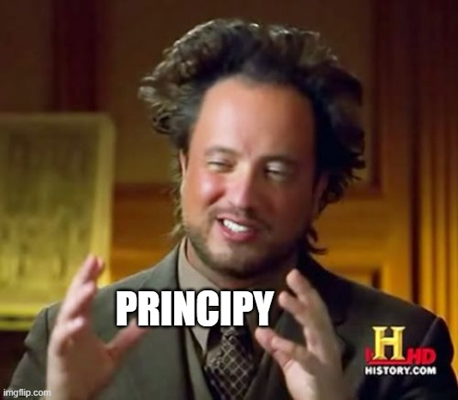
Principy x zásady
Prevence
Mezioborové součinnosti a spolupráce
Integrace
Zachování a zlepšování životních podmínek
Rovnost a ochrana znevýhodněných skupin obyvatelstva
Účast veřejnosti na ochraně životních podmínek

Slide 6

Mezinárodní rovina
OSN
  Stockholm 1972
  Rio de Janeiro 1992
  Johannesburg 2002
  Valné shromáždění OSN 1977 „Zdraví pro všechny do roku 2000“
  Káhira 1994
Notes:
https://www.un.org/en/global-issues/health

Slide 7
OSN – dotčené organizace a programy
Světová zdravotnická organizace (WHO)
Světový potravinový program (WFP)
Světová rada pro výživu (WFC)
Dětský fond OSN (UNICEF)
Populační fond OSN (UNFPA)
Program OSN pro životní prostředí (UNEP)
Organizace pro výživu a zemědělství (FAO)

Slide 8

WHO (Světová zdravotnická organizace)
7. 4. 1948 účinnost Ústavy (Světový den zdraví)
Ženeva
World Health Declaration (1998)
  Koncepce ochrany zdraví
Cíl: Co nejlepší zdraví pro všechny
Jak toho dosáhnout: podpora mezinárodní spolupráce, zdravotní politiky, konzultační činnosti, monitorování, technické normy, věda & výzkum…
Notes:
https://www.who.int/
https://en.wikipedia.org/wiki/World_Health_Organization
Rozvinutí cíle: omezování úmrtnosti, nemocnosti a postižení zejména u chudých a sociálně slabých skupin populace; podpora zdravé životosprávy a omezení zdravotních rizik vyplývajících z ekologických, ekonomických a sociálních podmínek, rozvoj spravedlivějších a efektivnějších zdravotnických systémů.

Slide 9
WHO
13. Generální pracovní program (2019-2023)
  Zvýšení počtu jedinců benefitujících z univerzálního zdravotního pojištění o 1 mld.
  Zvýšení počtu jedinců chráněných před zdravotní krizí o 1 mld.
  Zvýšení počtu jedinců majících lepší zdraví a pocit pohody o 1 mld.
Spolupráce s členskými státy, ale i soukromým sektorem
Problémy
  Financování
  Čína x Taiwan (Last Week Tonight)
  „ Pouhá“ doporučení (viz nástřih hráze či potraty)
  Ztráta nezávislosti vůči IAEA (Mezinárodní agentura pro atomovou energii)?
Notes:
https://www.who.int/about/what-we-do/thirteenth-general-programme-of-work-2019---2023
https://www.youtube.com/watch?v=7g0Jh4h5E1E
https://www.youtube.com/watch?v=9Y18-07g39g&t=690s

Slide 10

WHO Europe
  Kodaň
  Evropská charta životního prostředí a zdraví, Frankfurt n. Mohanem 1989
  Helsinská deklarace 1994 Národní akční plány zdraví a životního prostředí
  Helsinky 2005 Psychické zdraví v Evropě
  Zdravý životní styl, zdravé životní podmínky
Evropský program práce 2020-2025 – Společnými kroky za lepším zdravím v Evropě

Slide 11

Rada Evropy a ESLP
Úmluva o ochraně lidských práv a základních svobod
  Čl. 2 právo na život
  Čl. 8 právo na respektování soukromého a rodinného života
Evropský soud pro lidská práva
  Viz Factsheets (Health)

Slide 12

Unijní rovina
Čl. 168 SFEU
  zlepšování veřejného zdraví
  předcházení lidským nemocem
  odstraňování příčin ohrožení tělesného a duševního zdraví
  Zdravotní politika
  organizace zdravotnictví
  poskytování zdravotní péče (včetně rozdělování na ně vyčleněných zdrojů).
Sdílená
pravomoc
Funkce: koordinační, doplňková, podpůrná
Výlučná
pravomoc

Slide 13

Unijní rovina
Čl. 191 SFEU
  zachování, ochrana a zlepšování kvality životního prostředí,
  ochrana lidského zdraví
Akční programy + plány (koncepce)
4. program v oblasti zdraví (2021-2027)
  Vize pro zdravější EU
  4 pilíře
Notes:
https://ec.europa.eu/health/funding/eu4health-2021-2027-vision-healthier-european-union_en

Slide 14

Řízení oblasti veřejného zdraví v EU
Ochrana veřejného zdraví
Zlepšení systémů zdravotní péče
Posouzení rizik
Prevence nemocí
Endokrinní disruptory
Zdraví a společnost
Podpora zdraví
Léčiva
Notes:
https://eur-lex.europa.eu/summary/chapter/29.html#arrow_2910
https://ec.europa.eu/health/index_en

Slide 15

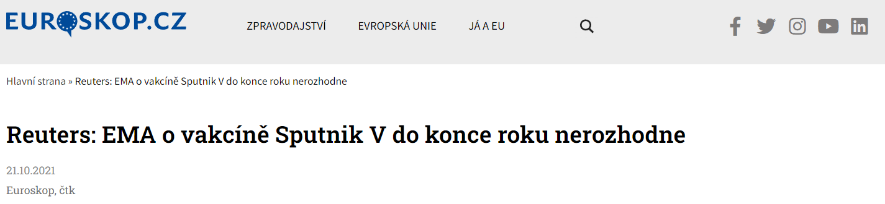
Unijní rovina – agentury a orgány
DG Sante (Generální ředitelství pro zdraví a bezpečnost potravin)
Evropská výkonná agentura pro zdraví a digitální oblast (HaDEA)
  EU4Health program
Evropský úřad pro bezpečnost potravin (efsa)
Evropská agentura pro léčivé přípravky (EMA)
Evropské středisko pro prevenci a kontrolu nemocí (ecdc)
Notes:
https://ec.europa.eu/info/departments/health-and-food-safety_en

Slide 16
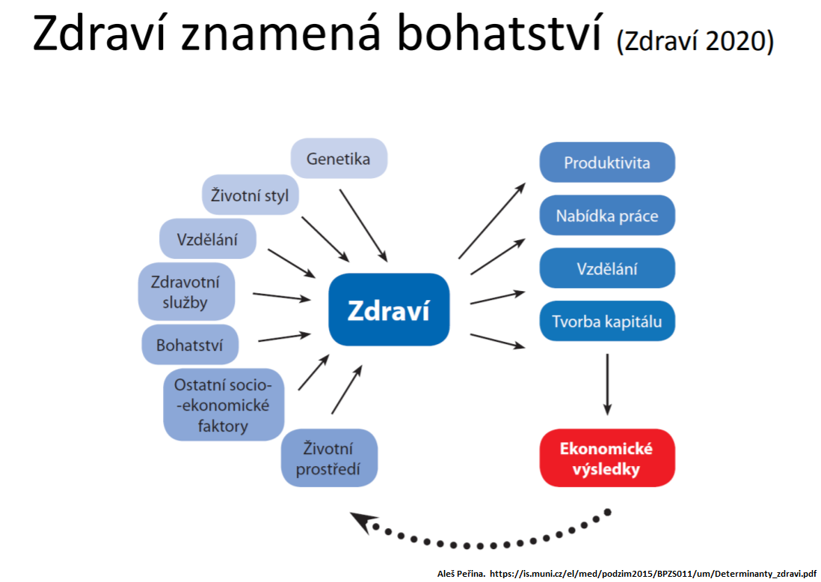
ČR – východiska a rámec
Koncepční dokumenty
  Zdraví 2020
  Zdraví 2030
Co se řeší
  Jaké je zdraví lidí?
  Proč je zdraví takové?
  Co se dá udělat pro zlepšení zdraví?
Zdraví souvisí se životním prostředím MŽP
Ekonomické aspekty
Udržitelný rozvoj
Notes:
https://is.muni.cz/el/med/podzim2015/BPZS011/um/Determinanty_zdravi.pdf

Slide 17
ČR – ústavní rovina
LZPS
Čl. 6 – právo na život
Čl. 7 – právo na nedotknutelnost osoby a ochranu jejího soukromí
Čl. 11 – výkon vlastnického práva
Čl. 28 – právo na uspokojivé pracovní podmínky
Čl. 31 – právo na ochranu zdraví
Čl. 35 – právo na příznivé životní podmínky
Čl. 41 – normativní zakotvení na úrovni zákona

Slide 18
ČR právní úprava přehled – veřejné zdraví
Zákon č. 258/2000 Sb., o ochraně veřejné zdraví
  Vyhláška č. 6/2003 Sb.
  Vyhláška č. 537/2006 Sb. atd…
  Nařízení č. 272/2011 Sb.
Zákon č. 94/2021 Sb., o mimořádných opatřeních při epidemii onemocnění COVID-19 (pandemický zákon)
Zákon č. 116/2020 Sb., o náhradě újmy způsobené povinným očkováním
  + Občanský zákoník (z.č. 89/2012 Sb.)

Slide 19
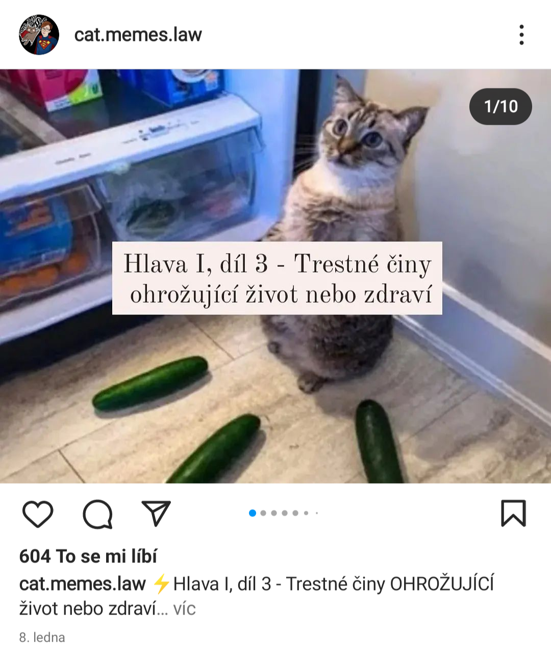
ČR právní úprava přehled – související
Ústavní zákon č. 110/1998 Sb., o bezpečnosti České republiky
Zákon č. 2/1969 Sb., kompetenční zákon
Zákon č. 240/2000 Sb., o krizovém řízení (krizový zákon)
Zákon č. 150/2002 Sb., soudní řád správní
Zákon č. 500/2004 Sb., správní řád
Zákon č. 250/2016 Sb., o odpovědnosti za přestupky a řízení o nich + zakon č. 251/2016 Sb.,
Zákon č. 40/2009 Sb., trestní zákoník

Slide 20
ČR právní úprava přehled – související
Zákon č. 17/1992 Sb., o životním prostředí
Zákon č. 254/2001 Sb., o vodách
Zákon č. 183/2006 Sb., stavební zákon
Zákon č. 76/2002 Sb., o integrované prevenci
Zákon č. 100/2001 Sb., o posuzování vlivů na ŽP

Slide 21

ČR právní úprava přehled – související
O potravinách, o zdravotních službách, bozp, živnostenský, školský, o statní zemědělské a potravinářské inspekci + podzákonné předpisy atd…

Slide 22
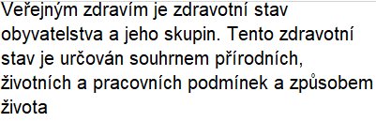
Důležité pojmy
Veřejné zdraví
Ochrana veřejného zdraví
Užitková voda x šedá voda
Činnost epidemiologicky závažná
Státní zdravotní dozor

Slide 23
Důležité pojmy
Ochrana veřejného zdraví je souhrn činností a opatření k vytváření a ochraně zdravých životních a pracovních podmínek a zabránění šíření infekčních a hromadně se vyskytujících onemocnění, ohrožení zdraví v souvislosti s vykonávanou prací, vzniku nemocí souvisejících s prací a jiných významných poruch zdraví a dozoru nad jejich zachováním.
Ohrožením veřejného zdraví je stav, při kterém jsou obyvatelstvo nebo jeho skupiny vystaveny nebezpečí, z něhož míra zátěže rizikovými faktory přírodních, životních nebo pracovních podmínek překračuje obecně přijatelnou úroveň a představuje významné riziko poškození zdraví

Slide 24
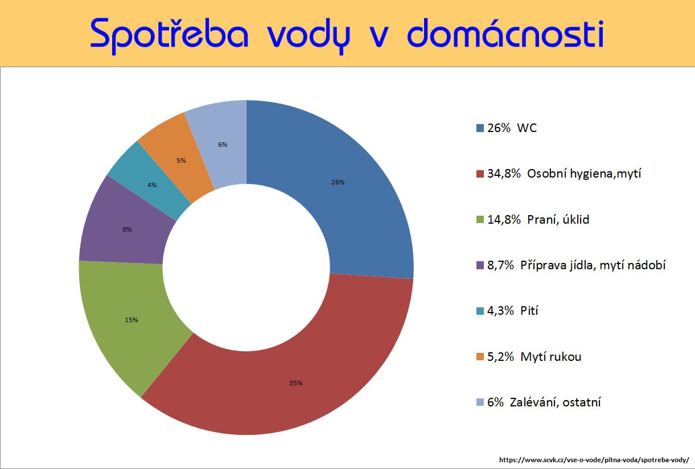
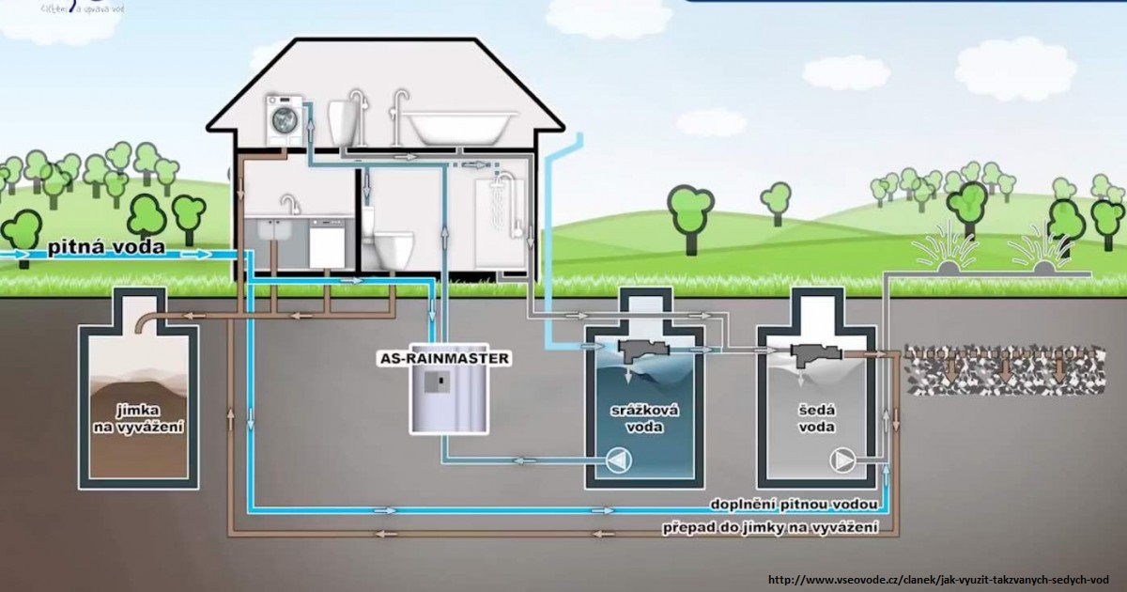
Důležité pojmy
Užitkovou vodou se rozumí srážková nebo šedá voda, která je upravena a hygienicky zabezpečena.
Šedou vodou se rozumí odpadní voda z umyvadel, sprch a van.
Užitkovou vodu lze využít pro splachování toalet a pisoárů, praní, úklid, mytí vozidel, závlahu, vodní prvky nebo kropení komunikací. Prováděcí právní předpis určí vyžadovanou míru úpravy a hygienického zabezpečení a způsob jeho prokázání
Notes:
http://www.vseovode.cz/clanek/jak-vyuzit-takzvanych-sedych-vod

Slide 25
Činnosti epidemiologicky závažné
provozování stravovacích služeb (§ 23), výroba potravin, zpracování potravin, uvádění potravin na trh
provozování holičství, kadeřnictví, pedikúry, manikúry, solária, kosmetických, masérských, regeneračních nebo rekondičních služeb
provozování úpraven vod a vodovodů
provozování živnosti, při níž je porušována integrita kůže
výroba kosmetických přípravků
Zdravotní
průkaz a znalosti
Ne vždy
Notes:
§ 19

Slide 26
Důležité pojmy
Státní zdravotní dozor
Vykonávají KHS
Kontrola povinností uložených orgány ochrany
Možnost pozastavení činnosti
Prověřování znalostí
Zákaz/omezení nejakostní pitné vody + nápravná opatření
Zákaz používání koupaliště
Opatření pro bezpečnost zaměstnanců
atd… viz § 84
Notes:
§ 84

Slide 27
Členění ZOVZ
Péče o životní a pracovní podmínky
Předcházení vzniku a šíření infekčních onemocnění
Další povinnosti osob v ochraně veřejného zdraví
Státní správa v ochraně a podpoře veřejného zdraví
Opatření obce v samostatné působnosti

Slide 28
Věcná působnost zákona:
Hluk, vibrace
Stanovené rizikové faktory ve vazbě na:
Výrobky
Neionizující záření a ionizující záření
Chemické látky
Hygienické aspekty vody, půdy, ovzduší …..
Havárie a epidemie
Potraviny
Léky
Služby

Slide 29
Institucionální zabezpečení
Orgán ochrany veřejného zdraví (obecný název)
  Ministerstvo zdravotnictví (+ Hlavní hygienik)
  Krajské hygienické stanice
  Ministerstvo obrany (+ Vojenský zdravotní ústav) – ozbrojené síly
  Ministerstvo vnitra – bezpečnostní sbory
Další organizace
  Státní zdravotní ústav
  Zdravotní ústavy
  Úřední laboratoře
  Národní referenční laboratoř
Státní
zdravotní
dozor

Slide 30

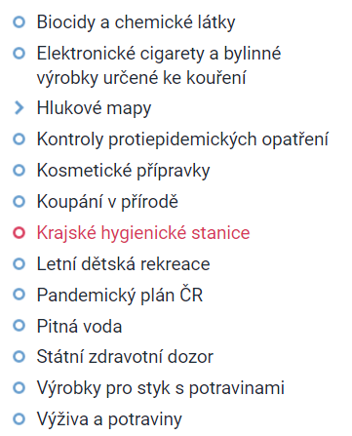
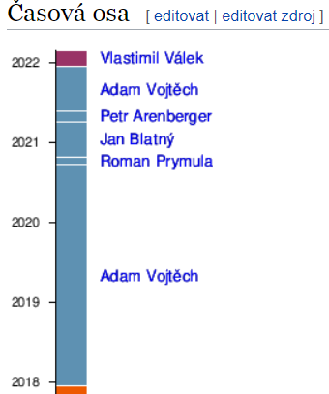
Ministerstvo zdravotnictví
Řídí a kontroluje výkon státní správy na úseku OVZ
Tvoří koncepční dokumenty (národní politika podpory a ochrany)
Řídí a kontroluje KHS
Mezinárodní a unijní spolupráce
Nařizuje mimořádná opatření při epidemii/výskytu nebezpečných výrobků atd. (pouze celostátní úroveň či více krajů)
Dotčený orgán ve specifických řízeních dle StZ
Monitoring např. koupacivody.cz
Atd….viz § 80 ZOVZ
Notes:
https://www.mzcr.cz/

Slide 31
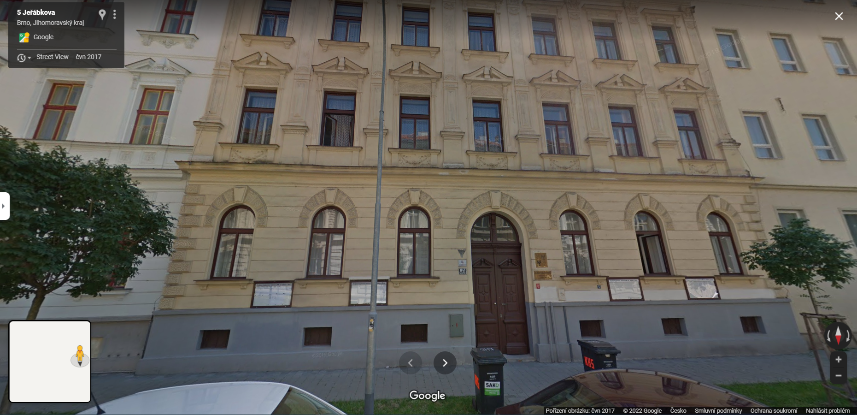
Krajské hygienické stanice
14 stanic (v každém kraji) + územní pracoviště
Výkon státního dozoru
Dotčený orgán dle StZ
Projednávání přestupků
Vydává rozhodnutí/osvědčení/povolení
Místní šetření
Epidemiologická šetření
Řízení jakosti vod ke koupaní v určených vodních zdrojích
atd. viz § 82 a § 82a

Slide 32
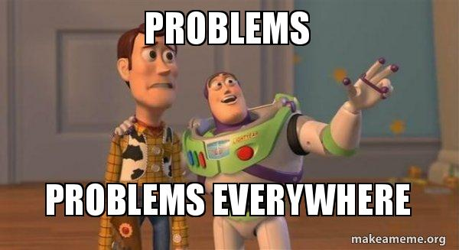
Krajské hygienické stanice
Nejčastěji řešené problémy:
Hluk
Hygienická úroveň stravovacích provozů
Kvalita potravin/nápojů a výrobků určených pro styk s potravinami
Jakost pitné vody
Kvalita bydlení (plísně, hlodavci, hmyz)
Covid

Slide 33
Krajské hygienické stanice
Problémy
Covid
Technické vybavení
Státní správa
Přehlížený obor
Karantény
Trasování
Personál

Slide 34
Role obcí v OVZ
Mohou vydat obecně závazné vyhlášky
Nařízení speciální ochranné dezinsekce a deratizace
Pro celé území nebo pouze část
Součinnost KHS

Slide 35
Nástroje právní regulace
Individuální správní akty
  Rozhodnutí, povolení, souhlasy
  Viz zejména Hlava II a III
Opatření obecné povahy
  KHS i Ministerstvo
  Např. monitorovací kalendář jakosti vod, stanovení dalších infekčních onemocnění atd.
Normativní správní akty
  Nařízení KHS (mimořádná opatření při pandemii)
  Vyhlášky obcí
+ závazná stanoviska a faktické úkony

Slide 36
Účast veřejnosti
ZOVZ pojímá restriktivně
Speciální ke správnímu řádu
Skrz jiné zákony (snad) účinnější
  EIA
  IPPC
  StZ
Notes:
§ 94

Slide 37
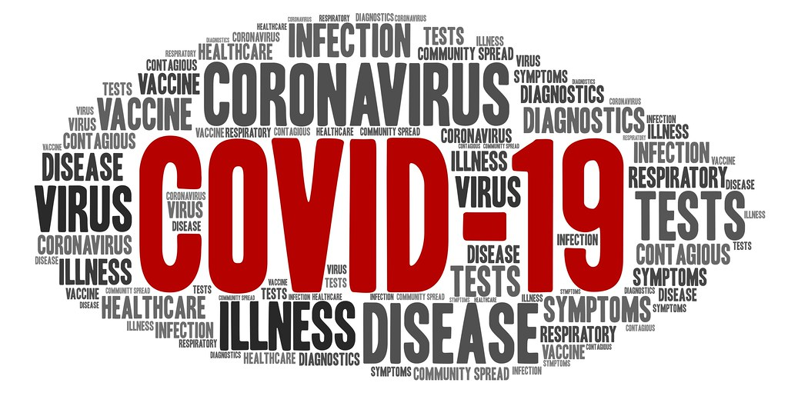
Pandemický zákon
Speciální vůči ZOVZ
Navozuje „stav pandemické pohotovosti“
Umožňuje vyhlásit mimořádná opatření (omezení provozu, omezení konání trhů, omezení veřejné dopravy atd.)
  Ale souhlas vlády ex ante!
  OOP
Až „neformální“ řízení (neaplikuje se ani část II. a III. SŘ) při nařizování izolace a karantény

Slide 38
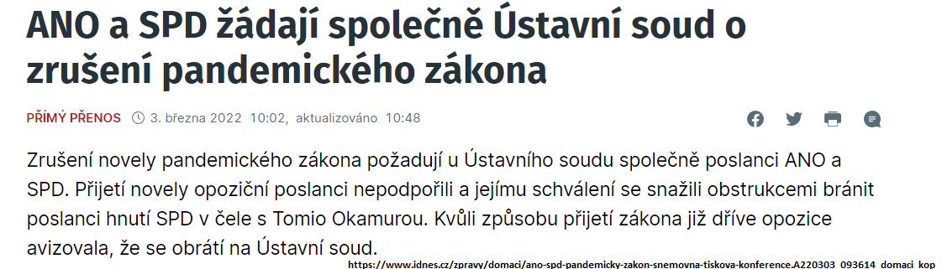
Pandemický zákon
Náhrada škody
Přestupky mířící na dodržování mimořádných opatření
Policie ČR a obecní policie může projednávat přestupky příkazem
Původní účinnost do 28.2.2022 dnes 30.11.2022
Zvláštní pravidla pro soudní přezkum
Hojná rušící judikatura + spousta názorů odborníků i laiků

Slide 39


Slide 40
Děkuji za pozornost!

Slide 41
Zdroje
Dudová, J. Ochrana veřejného zdraví základní pojmy a východiska, MU 2020.
Dudová, J. Právo na ochranu veřejného zdraví: ochrana veřejného zdraví před rizikovými faktory venkovního prostředí. Praha: Linde, 2011. ISBN 978-80-7201-854-3.
Dudová, J. Právní aspekty ochrany veřejného zdraví před environmentálním hlukem. Brno: Masarykova univerzita, 2013. Spisy Právnické fakulty Masarykovy univerzity. ISBN 978-80-210-6522-2. Dostupné také z: http://science.law.muni.cz/knihy/monografie/Pravni_aspekty_ochrany.pdf
Peřina, A. Zdraví a jeho determinanty. Brno: MU 2015.

